Slide 1
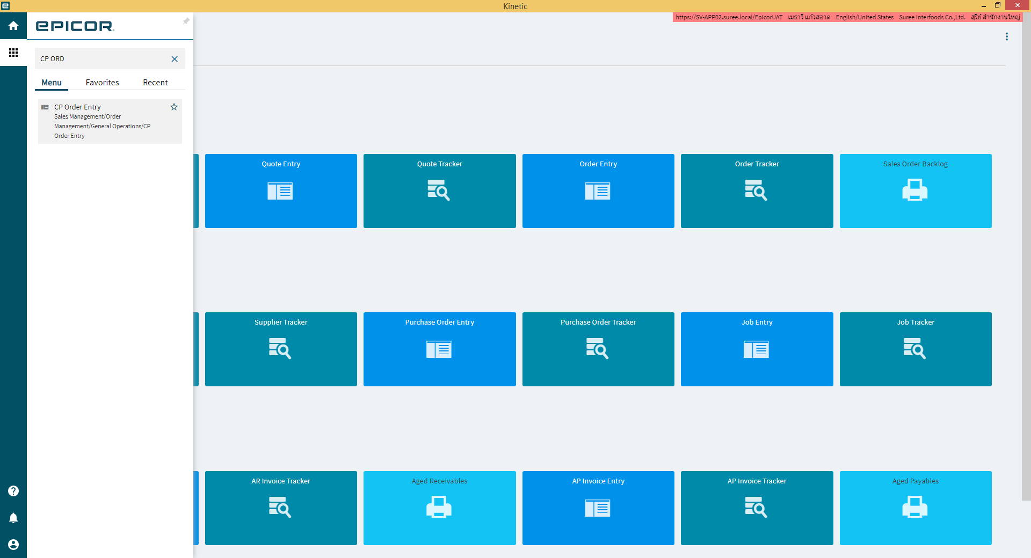
การเปิด เอกสารใบส่งสินค้าในประเทศ
1. กดแท็บเมนู
1.พิมพ์คำว่า “CP Order Entry” ในช่องค้นหา
2. ดับเบิ้ลคลิก เพื่อเปิด CP Order Entry
1
2

Slide 2
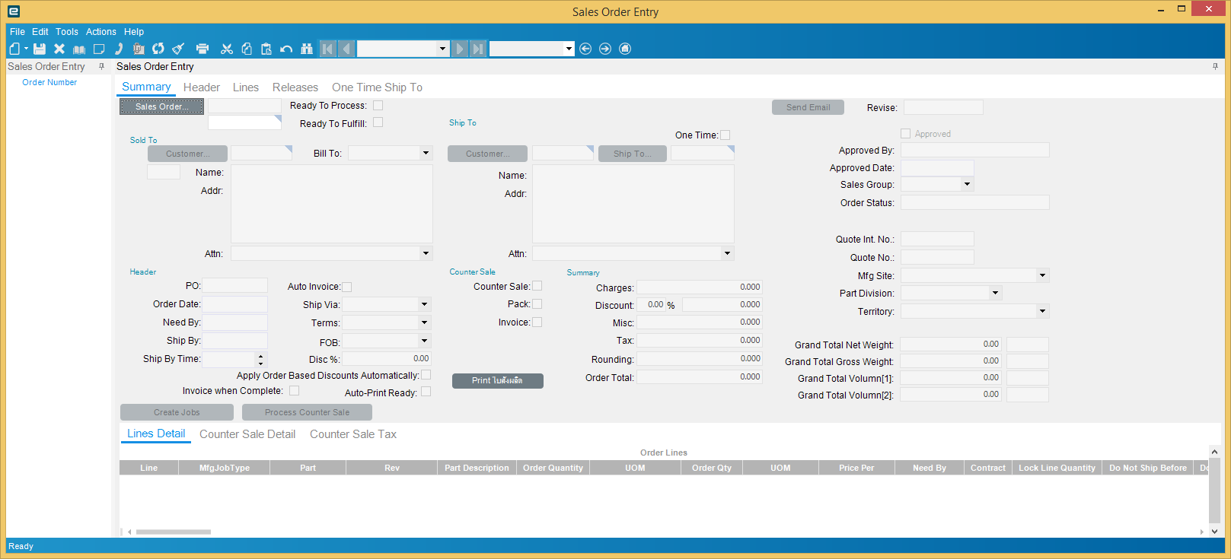
การเปิด เอกสารใบส่งสินค้าในประเทศ
คลิก Seles Order

Slide 3
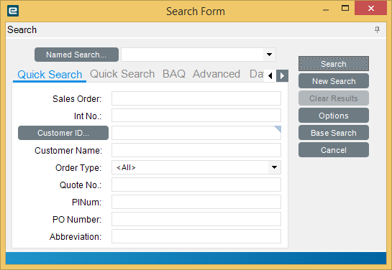
การเปิด เอกสารใบส่งสินค้าในประเทศ
1. กดเลือก SEARCH เพื่อเลือกชื่อลูกค้าที่ต้องการออกเอกสารใบส่งสินค้า
1

Slide 4
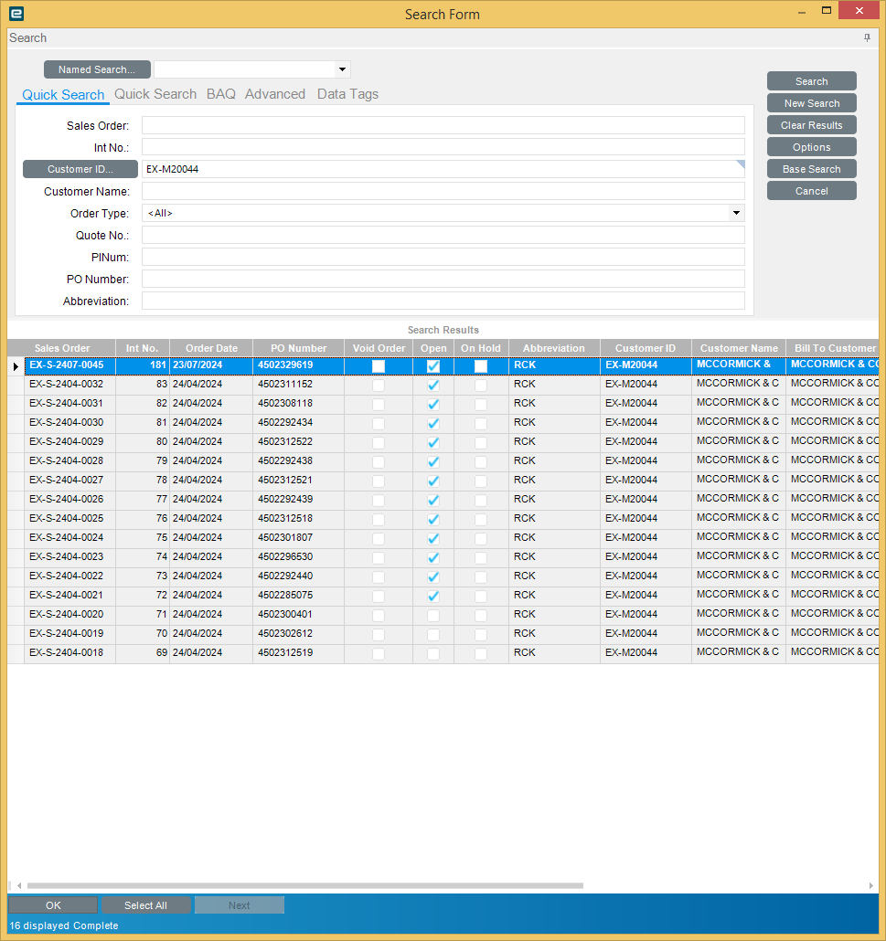
การเปิด เอกสารใบส่งสินค้าในประเทศ
1
กดค้นหาชื่อลูกค้า โดยพิมพ์รหัสลูกค้า “Customer ID”
เลือก Sales Order ที่ต้องการออกเอกสารใบสั่งสินค้า
2

Slide 5
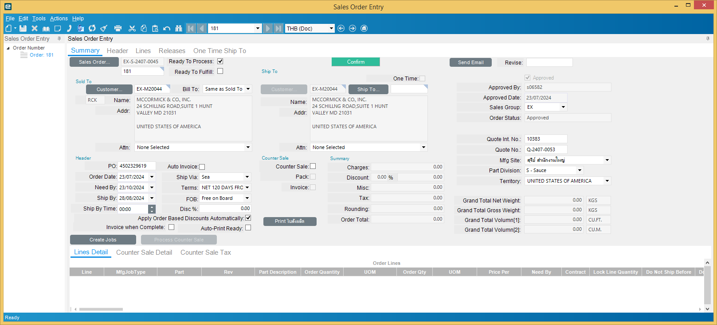
การเปิด เอกสารใบส่งสินค้าในประเทศ
กดเลือกแท็ป HEADER
1

Slide 6
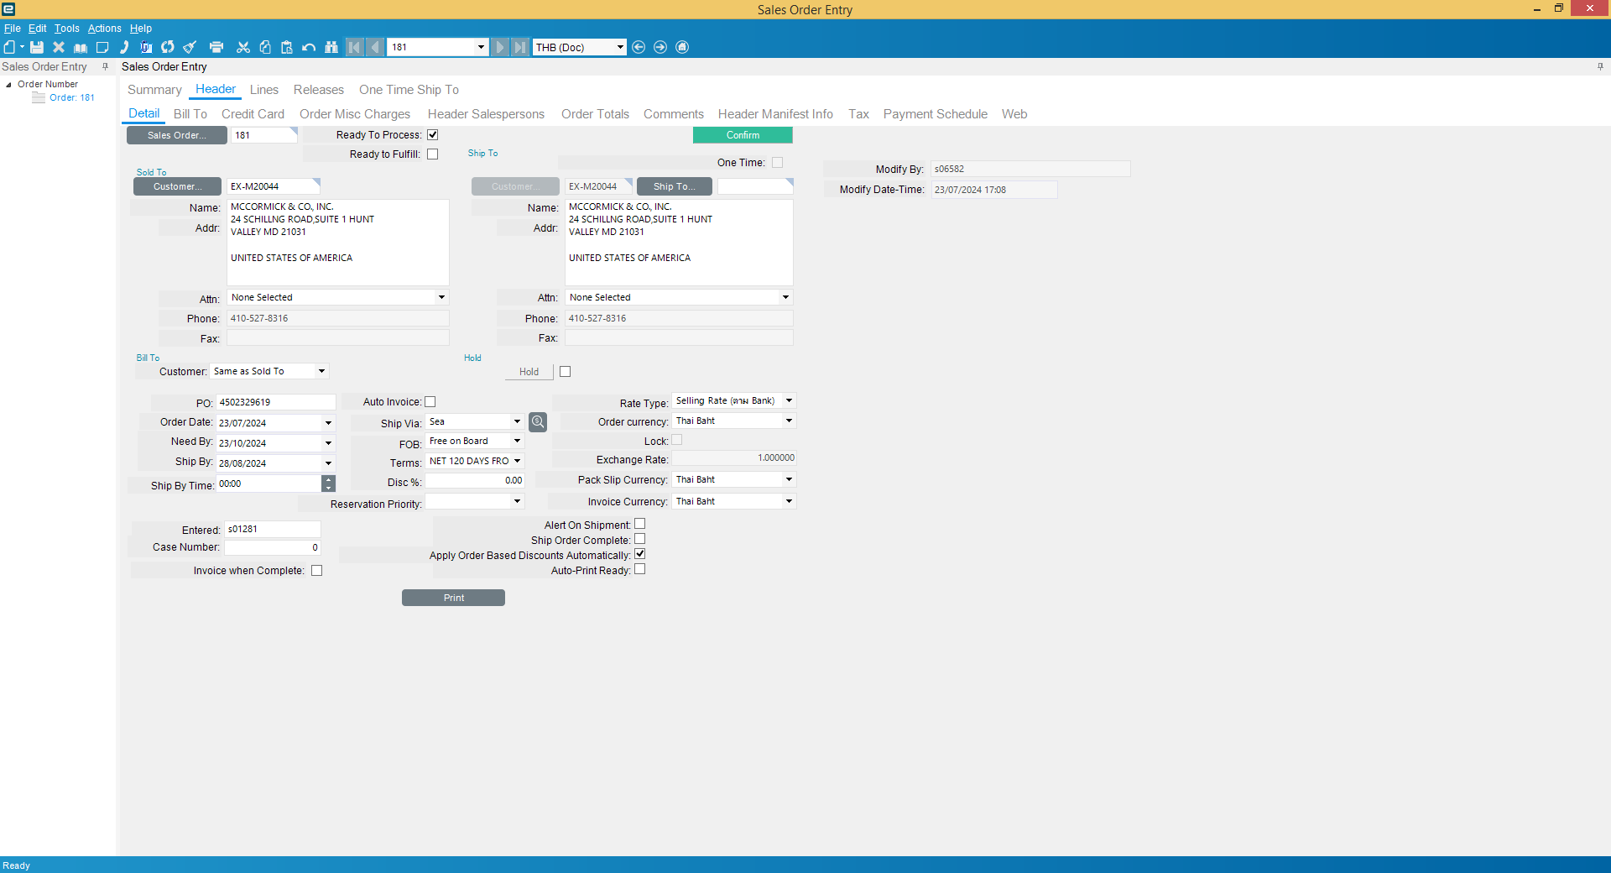
การเปิด เอกสารใบส่งสินค้าในประเทศ
1. การแสดงผลในหน้า Header แล้ว ให้กดเลือก Print
1

Slide 7
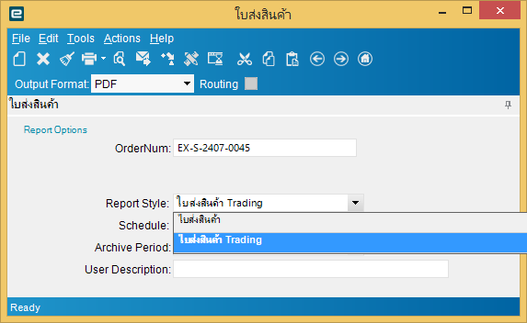
การเปิด เอกสารใบส่งสินค้าในประเทศ
1. กดเลือกหัวข้อ Report Style และ เลือกแบบฟอร์ม ใบส่งสินค้า Trading
1

Slide 8
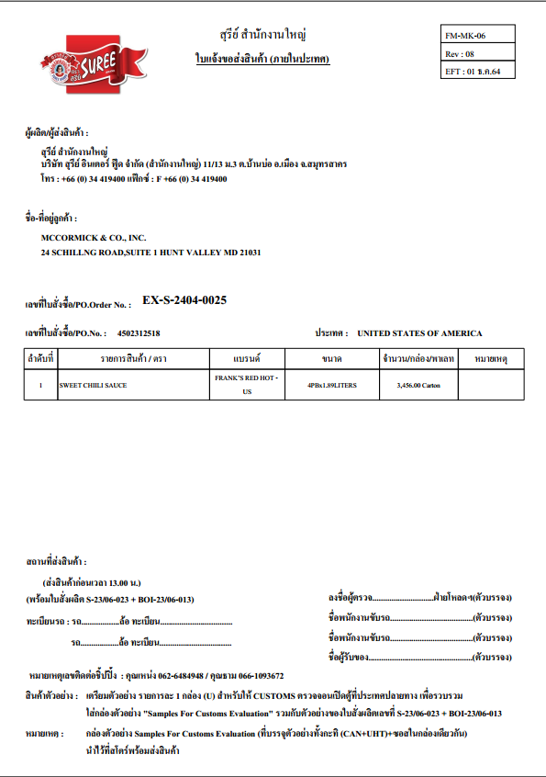
การเปิด เอกสารใบส่งสินค้าในประเทศ
ตัวอย่าง แบบฟอร์ม
ใบส่งสินค้าในประเทศ

